Slide 1






اختبار الفصل
الحادي عشر
الفصل
(القياس) الطول والمساحة
١١
صالح الشراري

Slide 2
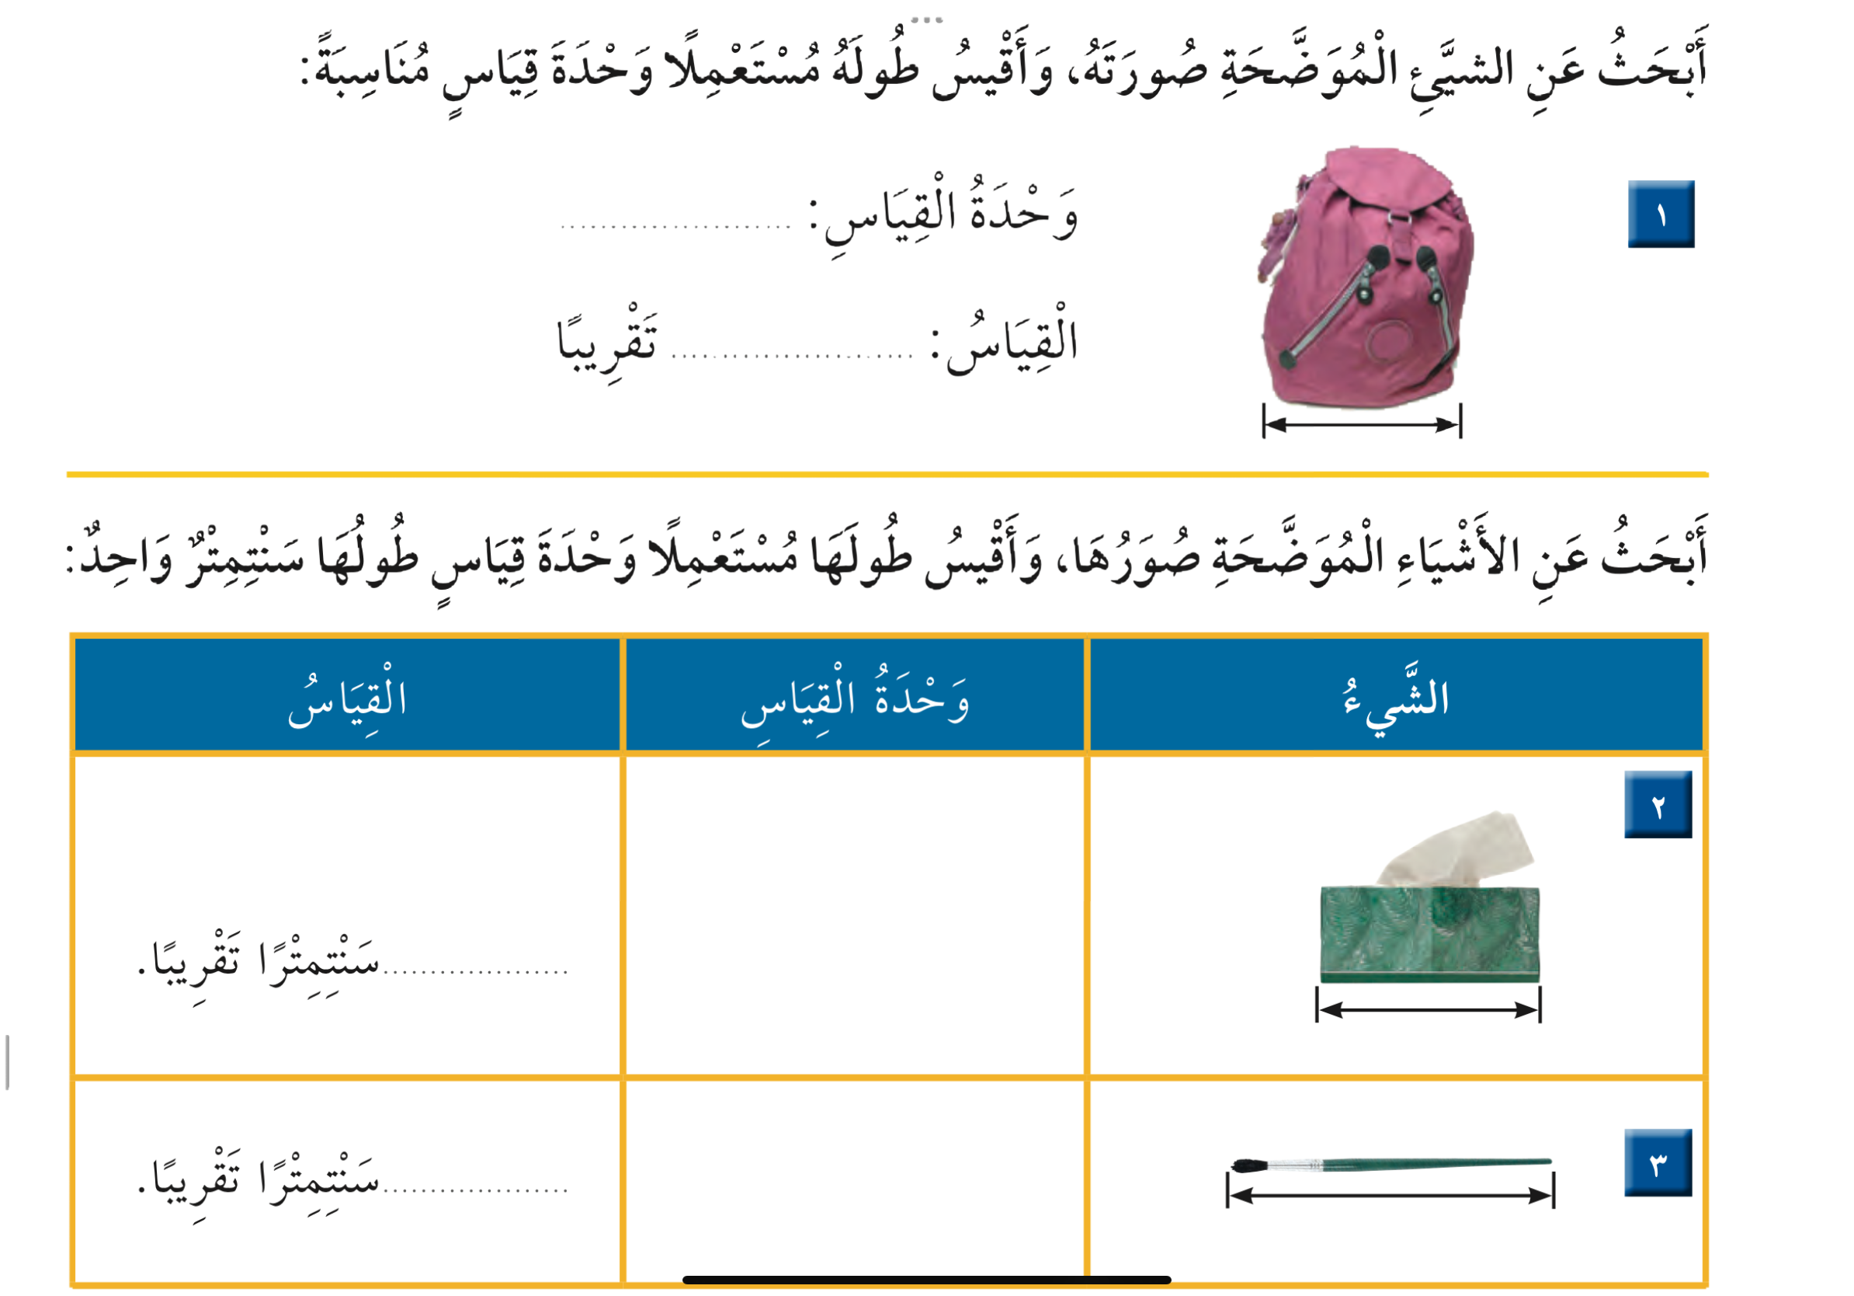





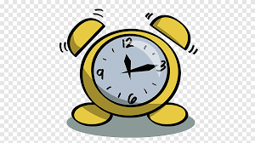

أدوات
المكعب
١٥
نشاط
الإجابة

Slide 3
مكعبات
١٢
١٠
مكعبات

Slide 4
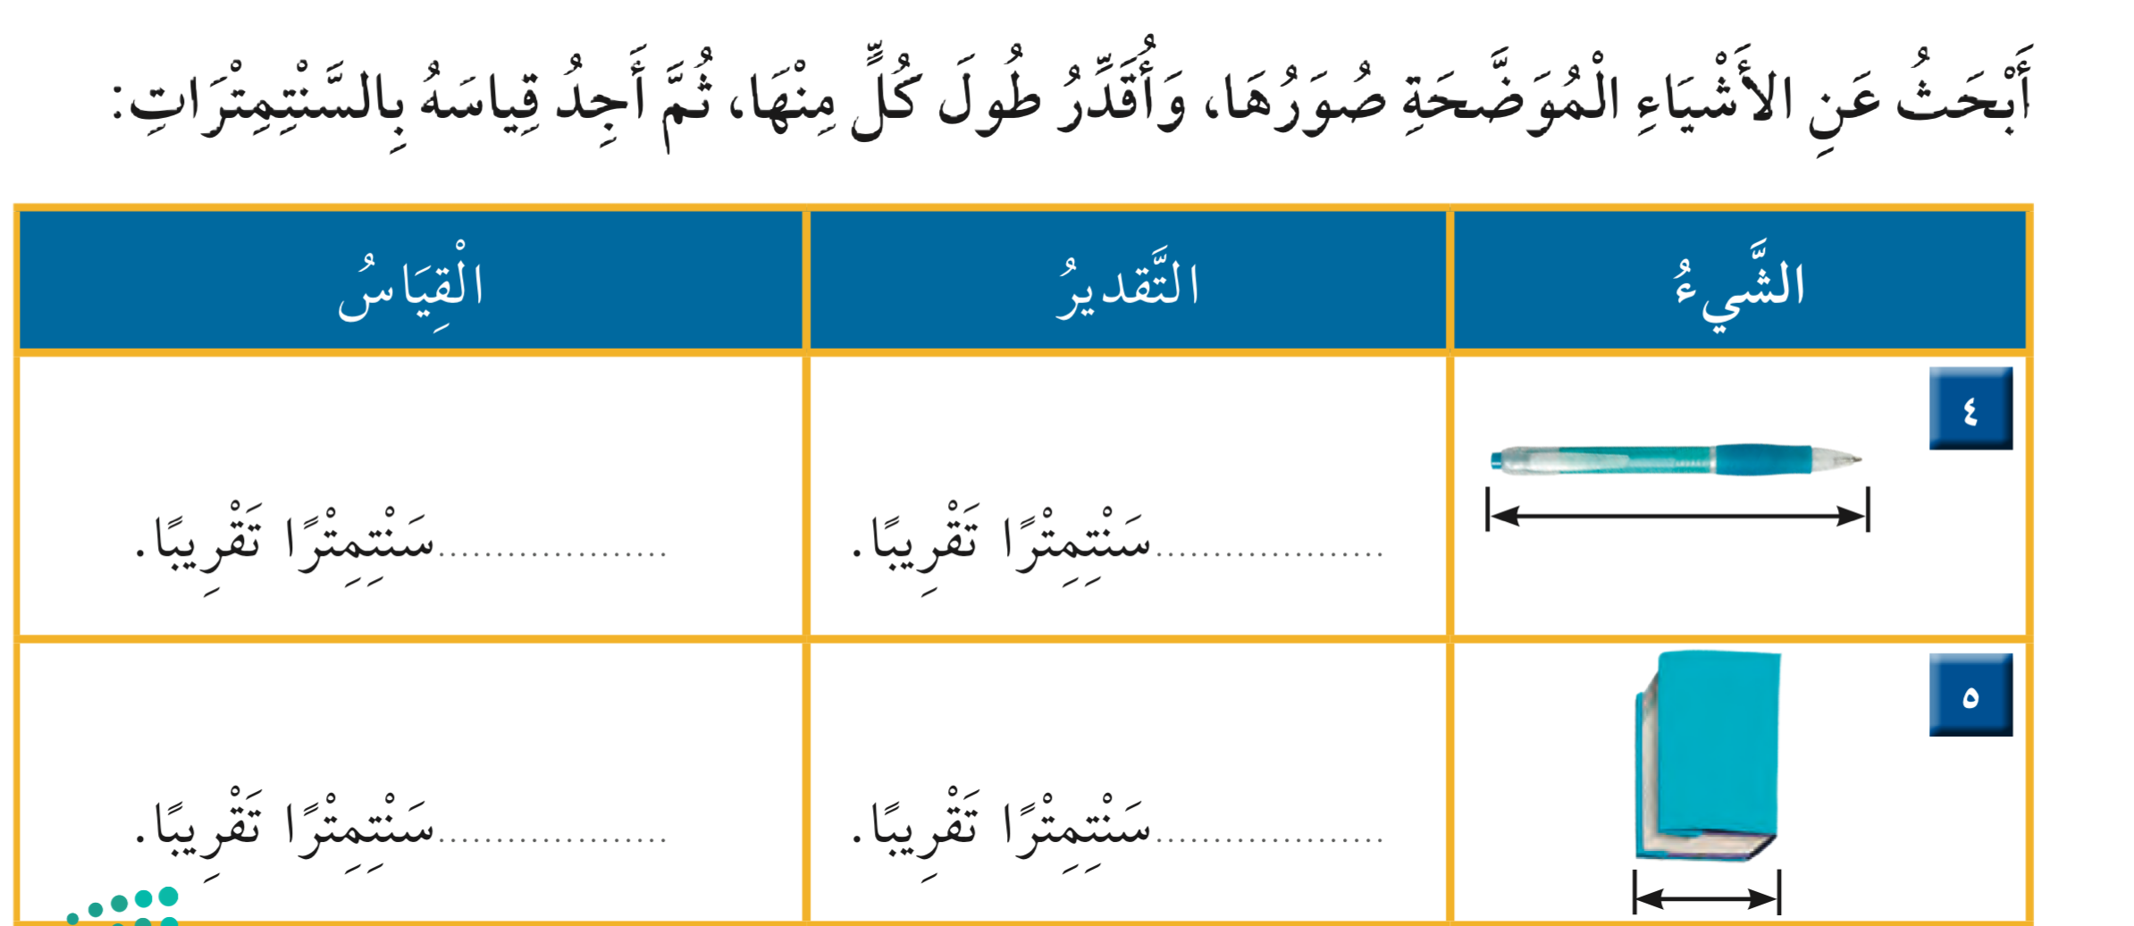
١٠
٨
٢٠
١٧

Slide 5
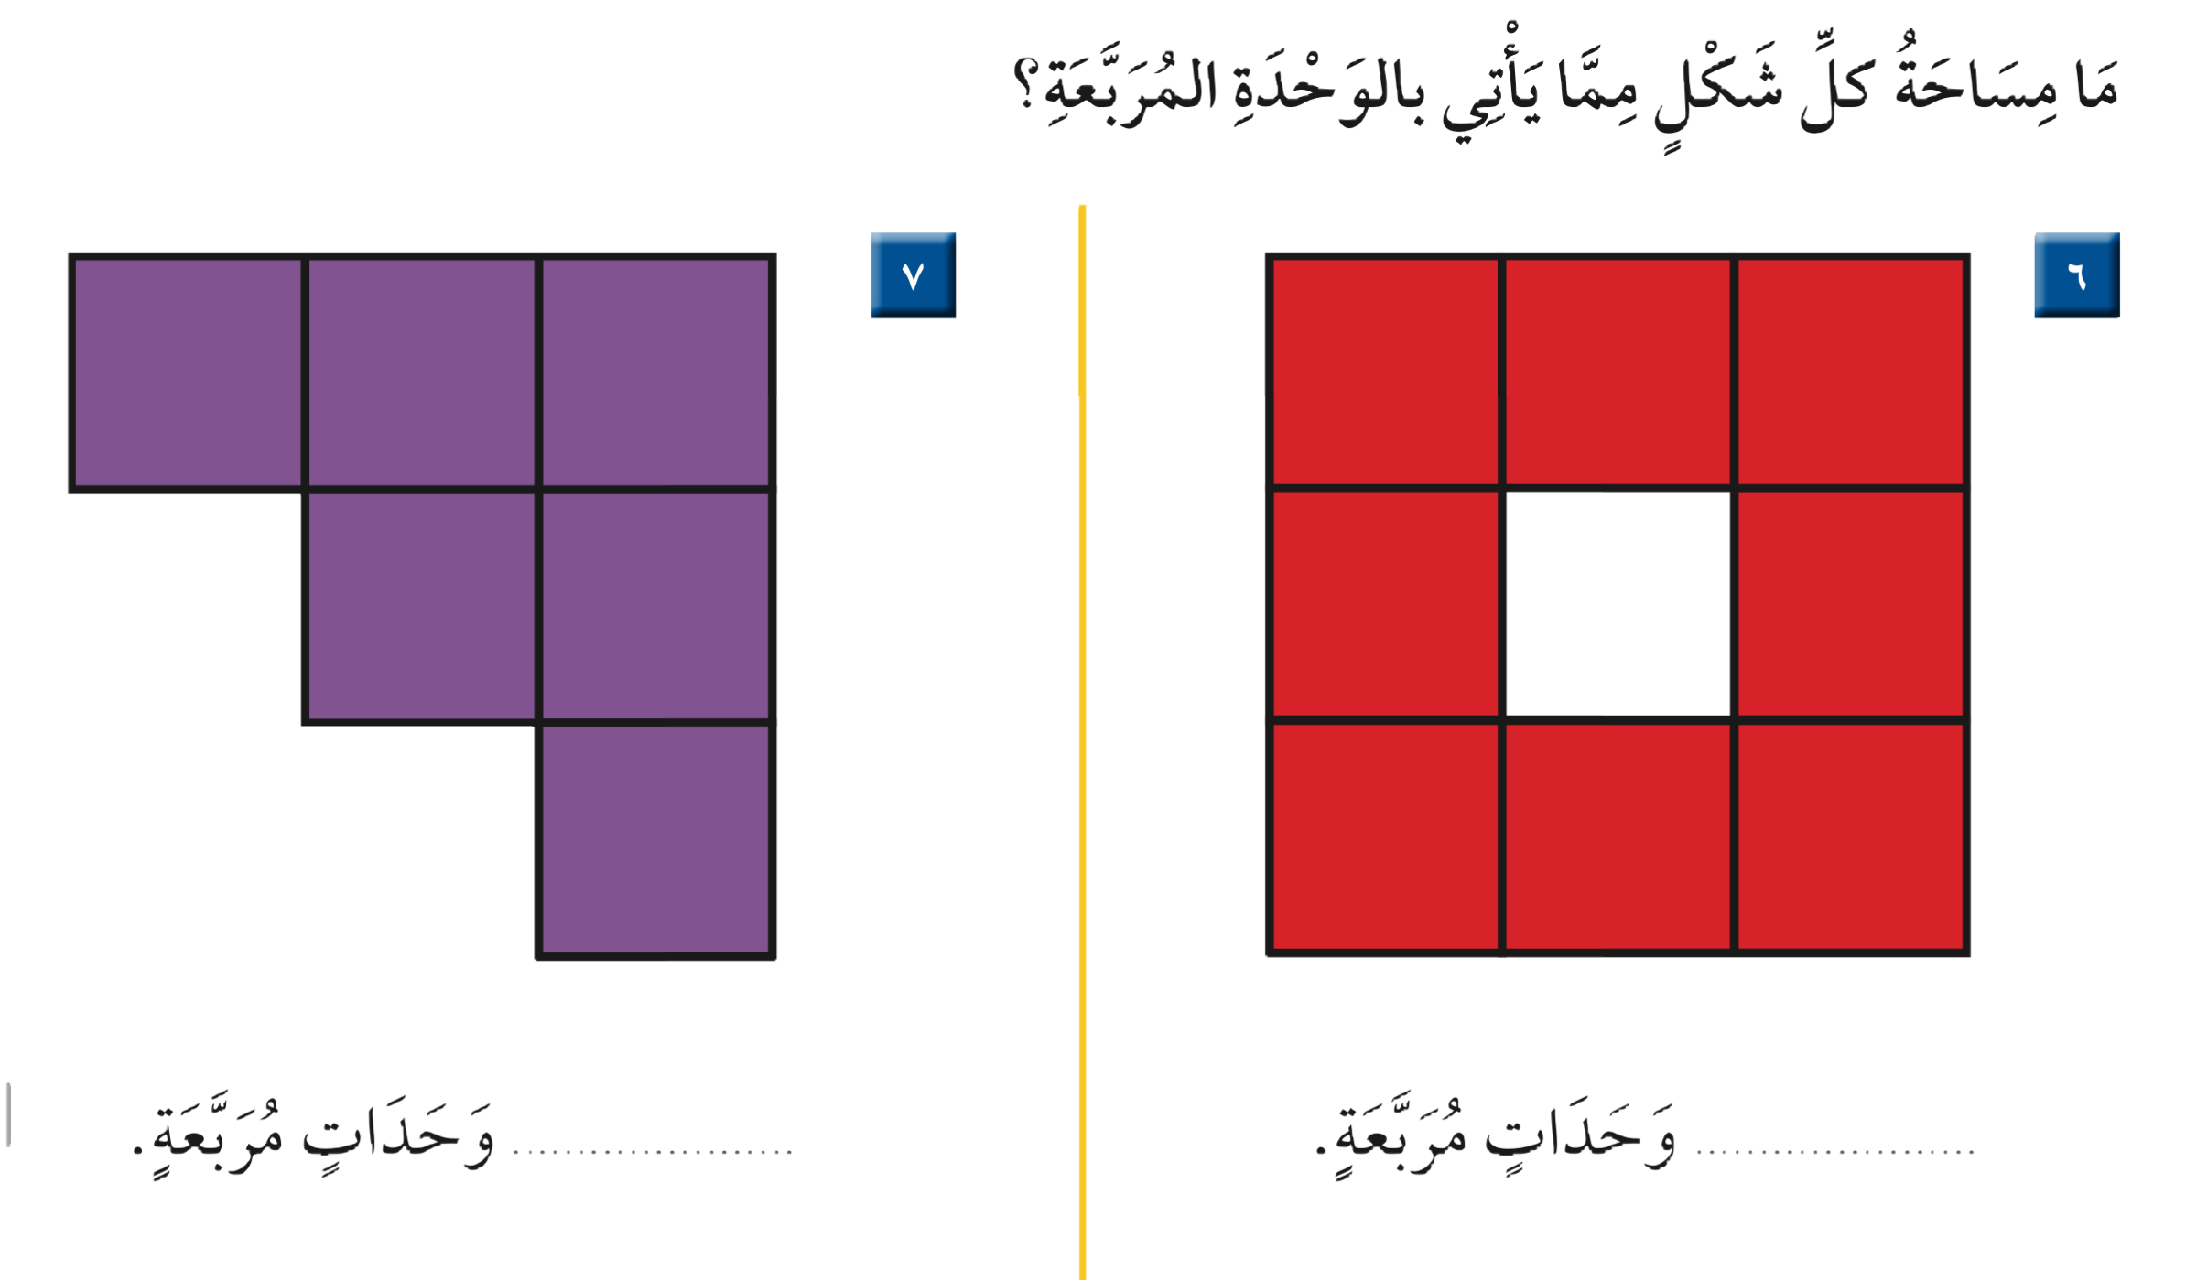
٦
٨

Slide 6
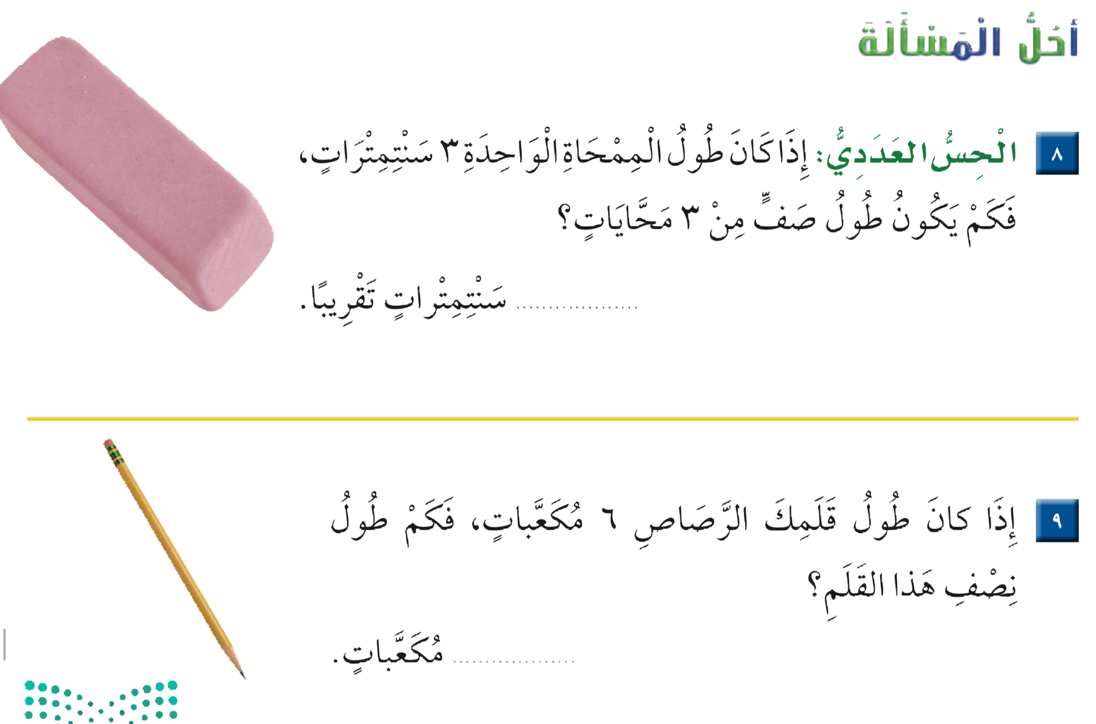
٩

Slide 7
٣

